Slide 1
DISERTACION 04
Analisis de Componentes Principales
Dataset Boston
DATOS
506 x 14
PCA
Resolucion TA04 con metodologia CRISP-DM: precio de viviendas, entorno urbano y criminalidad.
5 CP = 80,58%
PREDICCION
R2 log = 0,8119
CALIDAD
0 faltantes
INFO1184 Inteligencia de Negocios
Semestre I-2026
Vicente Rivera | Juan Munoz | Fernando Valdes

Slide 2
RUTA
Temario de la disertacion
01
02
03
04
05
Contexto y problema
Metodo
Evidencia
Respuestas
Cierre
Preguntas del caso Boston.
CRISP-DM y PCA estandarizado.
Exploracion, PCA y modelos.
Resolucion de las seis preguntas.
Discusion, limites y fuentes.
Objetivo: transformar los datos historicos de Boston en evidencia interpretable para explicar precios de vivienda y evaluar si la criminalidad puede estimarse con componentes principales.
DI04 | INFO1184 | PCA Boston
02

Slide 3
PROBLEMA
Preguntas de investigacion TA04
P1 Valores atipicos
P2 Casas mas baratas
P3 Tamano y precio
Detectar outliers en al menos dos variables.
Identificar observaciones con menor MEDV.
Medir relacion entre habitaciones y valor.
P4 Rio Charles
P5 Estatus
P6 Criminalidad
Evaluar efecto de CHAS sobre MEDV.
Cuantificar impacto de LSTAT.
Probar prediccion de CRIM.
La problematica combina comprension urbana, relaciones economicas y reduccion de dimensionalidad para responder con evidencia cuantitativa.
DI04 | INFO1184 | PCA Boston
03

Slide 4
DATOS
Comprension y preparacion
OBSERVACIONES
VARIABLES
FALTANTES
FUENTE
506
14
0
MASS::Boston
Variables clave
crim: criminalidad per capita
rm: habitaciones promedio
lstat: menor estatus socioeconomico
chas: limite con rio Charles
medv: valor mediano de vivienda
Preparacion
Revision de calidad de datos.
Deteccion IQR de outliers.
Estandarizacion z-score.
PCA con prcomp(center=TRUE, scale.=TRUE).
Split 70/30 para prediccion de CRIM.
z = (x - media) / desviacion estandar
DI04 | INFO1184 | PCA Boston
04

Slide 5
METODO
CRISP-DM + Analisis de Componentes Principales
1
2
3
4
5
Negocio
Datos
Preparacion
Modelamiento
Evaluacion
Definir preguntas y criterios de exito.
Describir estructura, variables y calidad.
Estandarizar y separar objetivo CRIM.
Aplicar PCA y regresion sobre componentes.
Responder preguntas con evidencia.
PCA reduce variables correlacionadas a componentes ortogonales ordenados por varianza explicada. Esto permite leer patrones urbanos agregados sin revisar cada variable por separado.
Criterio usado
Conservar componentes hasta superar 80% de varianza explicada y evaluar interpretacion de PC1/PC2.
DI04 | INFO1184 | PCA Boston
05

Slide 6
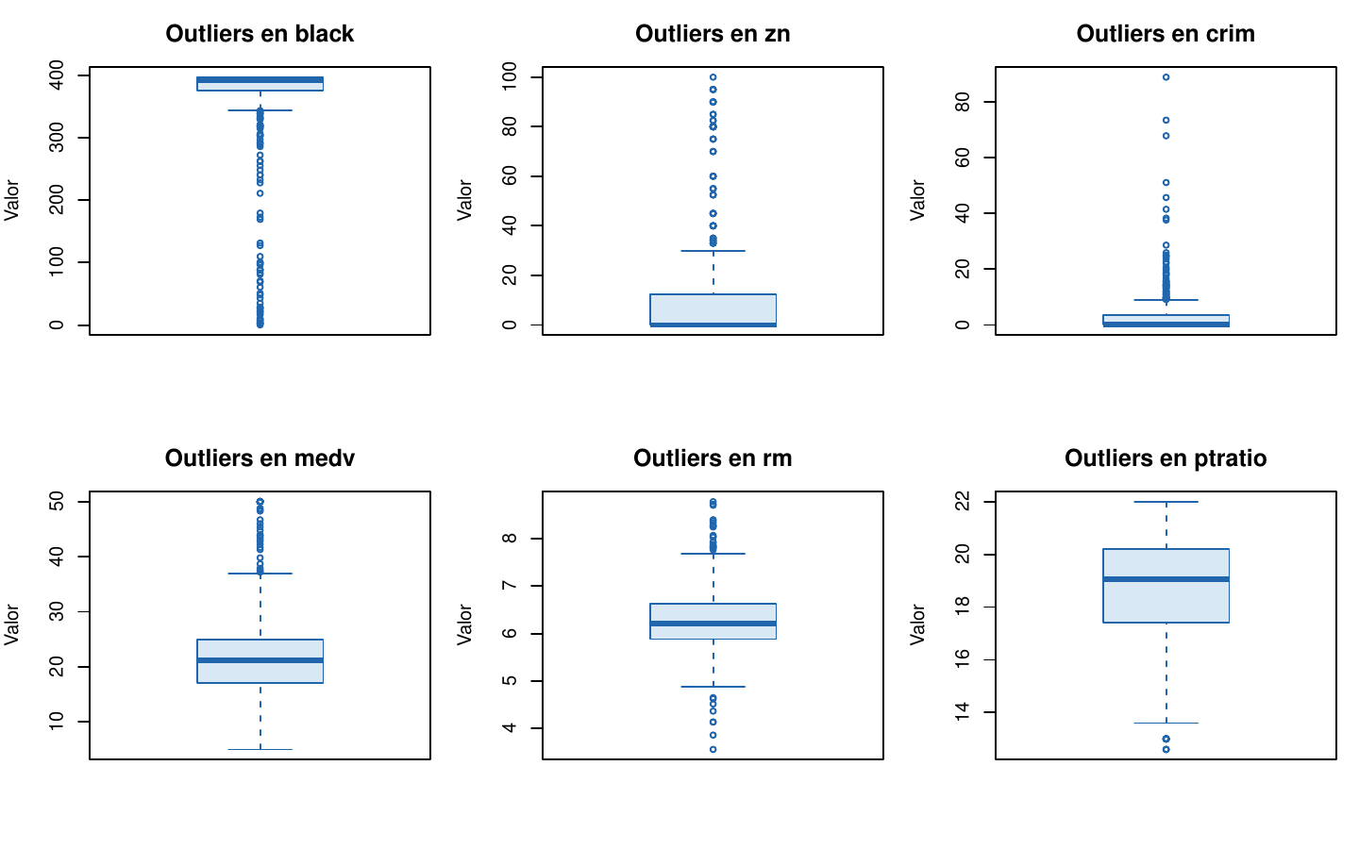
EXPLORACION
Hallazgos antes del PCA
Outliers
Casas mas baratas
Destacan black (77), zn (68), crim (66), medv (40) y rm (30).
El dataset no incluye nombres reales; se reportan IDs. Los menores MEDV son ID 399 e ID 406 con valor 5.
Lectura
Precaucion
Los extremos no se eliminan automaticamente; se reportan porque afectan ejes relevantes del PCA.
black se conserva por reproducibilidad historica, pero no se usa para conclusiones sociales sustantivas.
Fig. 1. Variables con mas outliers por regla IQR.
DI04 | INFO1184 | PCA Boston
06

Slide 7
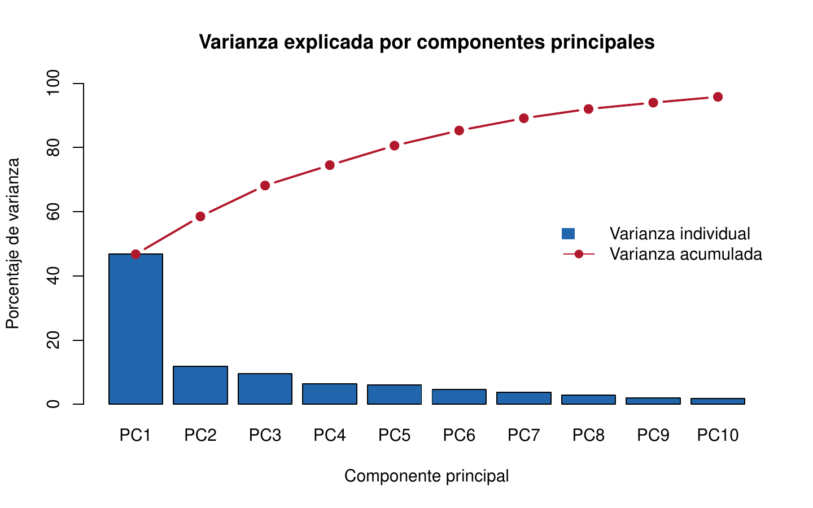
PCA
Resultados de componentes principales
PC1
PC1-PC5
46,76%
80,58%
PC1
PC2
Presion urbana y socioeconomica: indus, nox, tax, lstat y rad; opuesto a medv.
Eje residencial: medv, rm y chas cargan positivamente.
Fig. 2. Varianza individual y acumulada por componente.
Interpretacion central: mayor presion urbana se asocia con menor valor habitacional, mientras PC2 agrupa atributos residenciales favorables.
DI04 | INFO1184 | PCA Boston
07

Slide 8
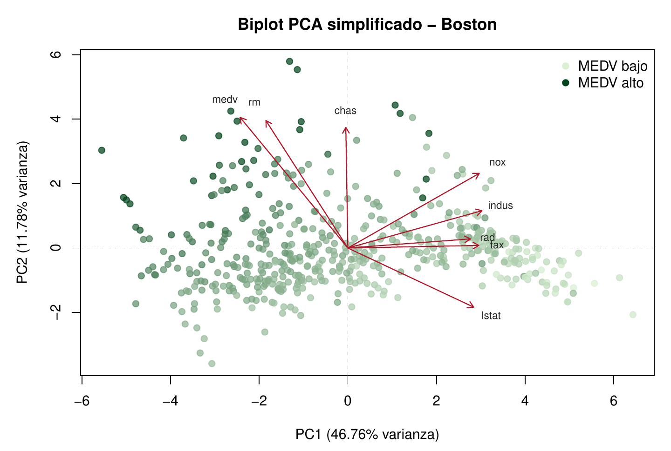
PCA
Lectura visual del plano PC1-PC2
Variables alineadas
rm, medv y chas aparecen cercanas en PC2: senal residencial positiva.
Variables opuestas
lstat se ubica en direccion contraria al valor habitacional, coherente con su relacion negativa.
Aporte del PCA
Resume relaciones multivariadas y da contexto a las respuestas individuales.
Fig. 3. Biplot PCA simplificado para PC1 y PC2.
DI04 | INFO1184 | PCA Boston
08

Slide 9
RESPUESTAS
Determinantes del valor de vivienda
TAMANO DE CASA
RIO CHARLES
ESTATUS
rm-medv = 0,695
+6,346 mil USD
lstat-medv = -0,738
P3 Tamano
P4 Charles
P5 Estatus
Cada habitacion promedio adicional se asocia con +9,102 miles de dolares en MEDV (p < 0,001).
MEDV medio: 28,440 con rio vs 22,094 sin rio; p = 0,00357. CHAS es binaria y solo 35 casos limitan con el rio.
Cada punto adicional en LSTAT se asocia con -0,950 miles de dolares en MEDV (p < 0,001).
En PCA, rm y medv se alinean en PC2; lstat se opone a medv, reforzando los resultados directos.
DI04 | INFO1184 | PCA Boston
09

Slide 10
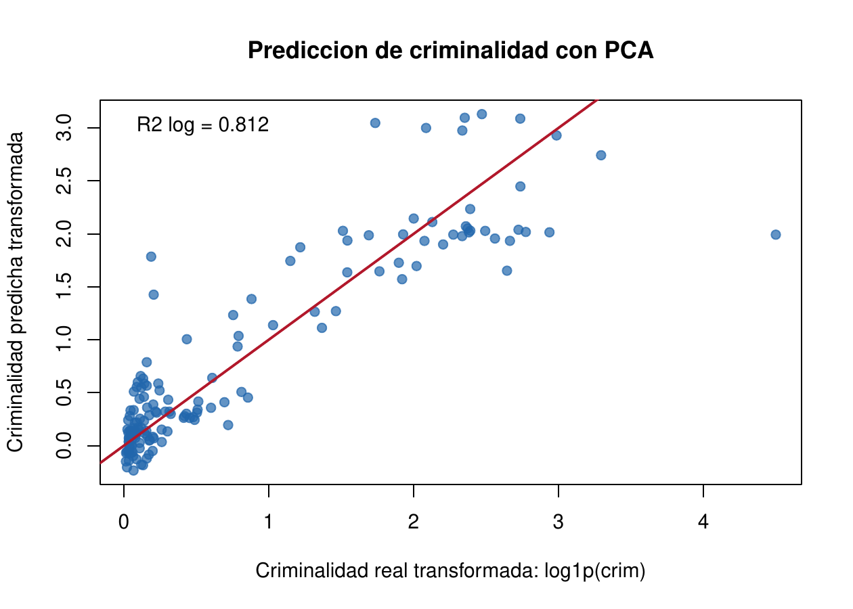
PREDICCION
Criminalidad con componentes principales
ENTRENAMIENTO
PRUEBA
354
152
COMPONENTES
VARIANZA
5
82,84%
Resultado P6
El modelo predice log1p(crim) con R2 = 0,8119 y mejora RMSE de 11,85% frente al promedio base.
Fig. 4. Prediccion de log1p(crim) en conjunto de prueba.
Uso academico/exploratorio: no es un modelo listo para despliegue.
DI04 | INFO1184 | PCA Boston
10

Slide 11
RESOLUCION
Respuestas integradas
P1
Si hay outliers; destacan black, zn y crim.
P2
IDs 399 y 406 tienen el menor MEDV = 5.
P3
Mas habitaciones se asocian con mayor precio.
P4
Limitar con Charles muestra mayor MEDV, con cautela.
P5
Mayor LSTAT se asocia con menor valor.
P6
La criminalidad puede predecirse razonablemente en escala log.
La resolucion combina evidencia directa y lectura multivariada: PCA no reemplaza las respuestas, las contextualiza.
DI04 | INFO1184 | PCA Boston
11

Slide 12
CIERRE
Discusion, limites y fuentes
Conclusiones
Limites
Mejoras
PCA sintetiza la estructura urbana; PC1 refleja presion urbana opuesta a MEDV y PC2 resume atributos residenciales favorables.
Los resultados son asociaciones, no causalidad. El dataset es historico y requiere actualizacion para decisiones reales.
Aplicar validacion cruzada, revisar sesgos y comparar con modelos no lineales antes de un despliegue.
Fuentes
Chapman et al. (2000), CRISP-DM 1.0.
Harrison y Rubinfeld (1978), Boston housing.
Jolliffe (2002), Principal Component Analysis.
Venables y Ripley (2002), MASS.
R Core Team (2024), R Project.
Presentacion minimalista de apoyo para video de 3,5 a 4 minutos.
DI04 | INFO1184 | PCA Boston
12

